Slide 1
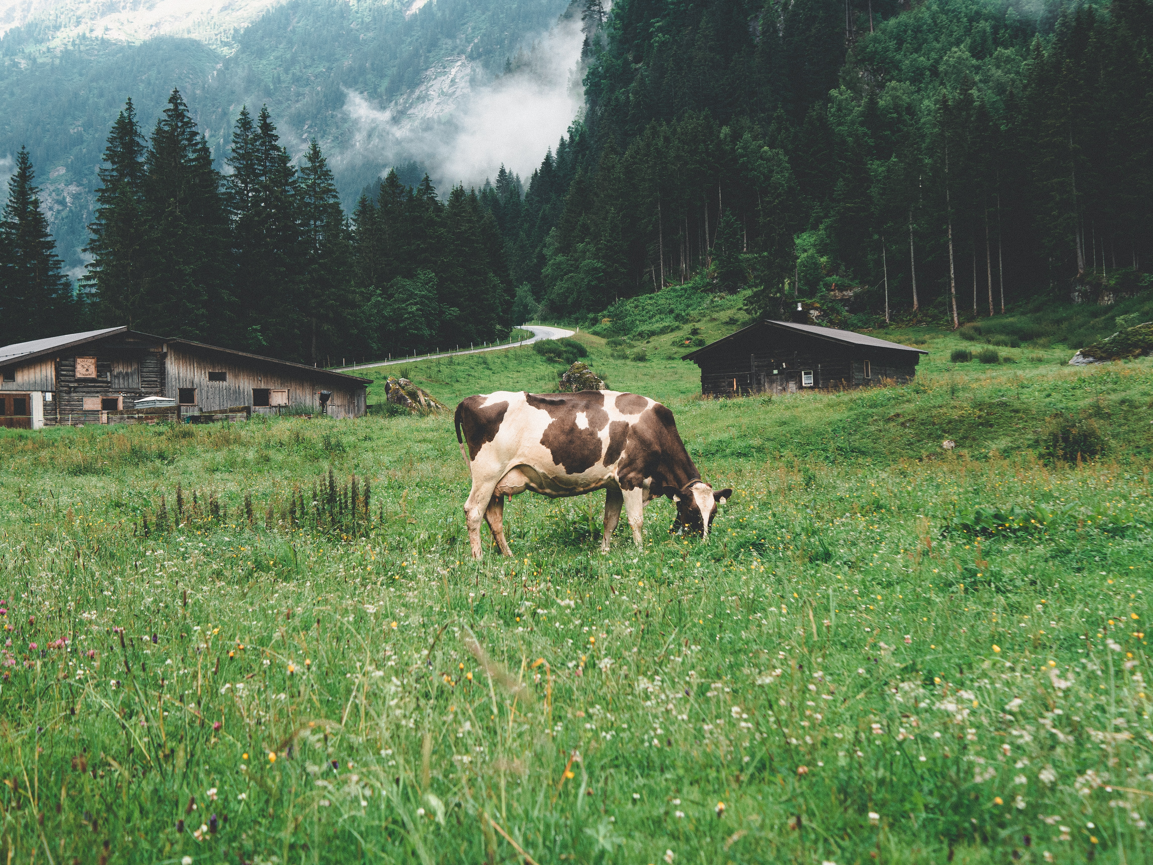
HADOOP 을 이용한
육류 소비구조의
분석 및 시장 예측
연세 IT미래교육원 성열민 | 김동욱 | 이한영
3조

Slide 2



배경
데이터 수집 및 전처리
목차
데이터 분석 및 결과
대안 및 기대효과
데이터 목록 및 출처 / 참고문헌

Slide 3
1.배경
2.데이터 수집 및 전처리
3.데이터 분석 및 결과
4.대안 및 기대효과
5.데이터 목록 및 출처
6.참고문헌
1. 사회 · 경제적 변화
1인당 국민총소득 (GNI)
경제성장률 (%)
GNI
1인당 국민총소득(GNI) 계속 증가
경제성장률 2021년 이후 하락세
** 2019 : 코로나, 2022 : 러 · 우 전쟁 영향

Slide 4
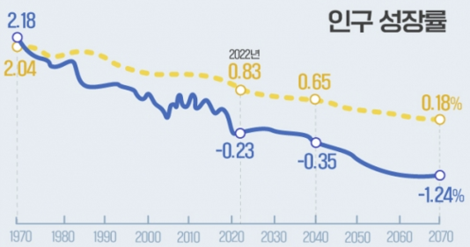
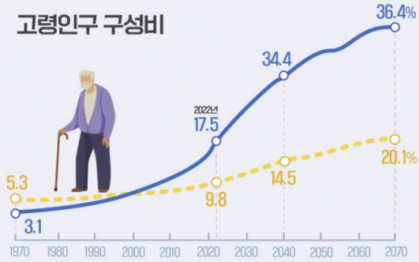
1.배경
2.데이터 수집 및 전처리
3.데이터 분석 및 결과
4.대안 및 기대효과
5.데이터 목록 및 출처
6.참고문헌
1. 사회 · 경제적 변화
인구 성장률
고령인구 비중
세계
세계
한국
한국
세계 인구성장률에 비해 우리나라의 인구는 매우 낮은 편
▷ 계속 감소 추세로 예상
고령인구의 증가 가속화 예상

Slide 5
1.배경
2.데이터 수집 및 전처리
3.데이터 분석 및 결과
4.대안 및 기대효과
5.데이터 목록 및 출처
6.참고문헌
1. 사회 · 경제적 변화
1 · 2인 가구 증가 추세
고령자 가구 추세 및 구성비
고령자 가구
( 만 가구 )
1인 가구
구성비 (%)
2인 가구
1 · 2인 가구 가 점점 더 증가 예상
고령자 가구 도 더욱 증가 예상

Slide 6
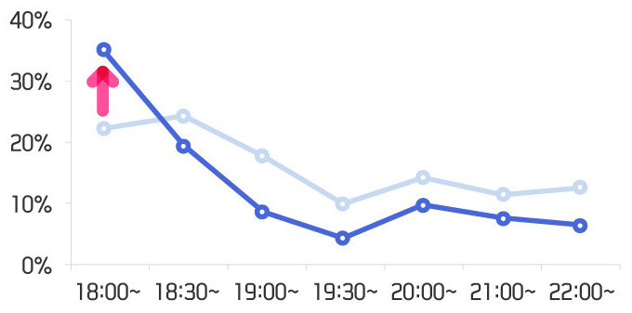
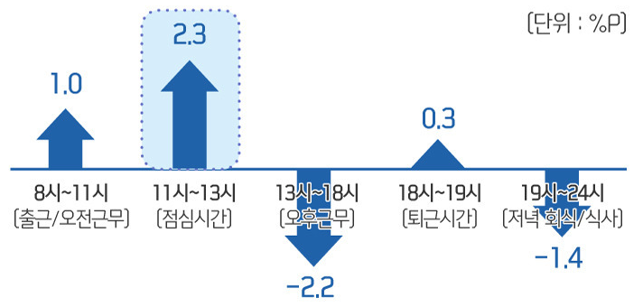

1.배경
2.데이터 수집 및 전처리
3.데이터 분석 및 결과
4.대안 및 기대효과
5.데이터 목록 및 출처
6.참고문헌
2. 제도적 변화 – 주 52시간제 시행
퇴근 시간 비중 변화
법인카드 이용시간 비중 변화
[ 단위 : %P ]
‘20년 6월
‘21년 6월
직장인들의 퇴근시간 비중 이 18시가 압도적으로 높음
점심시간 에 하는 회식이 증가

Slide 7
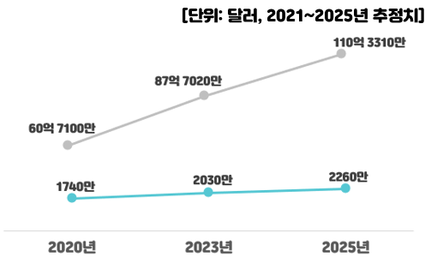
1.배경
2.데이터 수집 및 전처리
3.데이터 분석 및 결과
4.대안 및 기대효과
5.데이터 목록 및 출처
6.참고문헌
3. 과학 기술적 변화
국내 식물성 대체육 시장 규모
글로벌 대체육 시장 규모
[ 단위 : 달러 ]
[ 단위: 만달러 ]
국내 식물성 대체육 시장 은
글로벌 시장에 비해 상당히 작은 규모
국가별 대체육 시장에서도 한국은 상당히 적은 수준

Slide 8
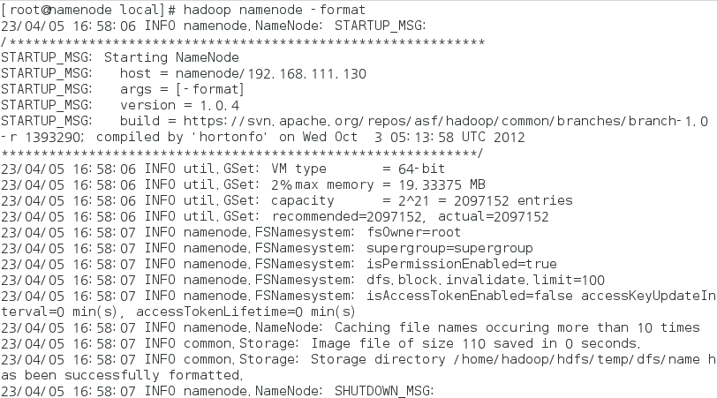
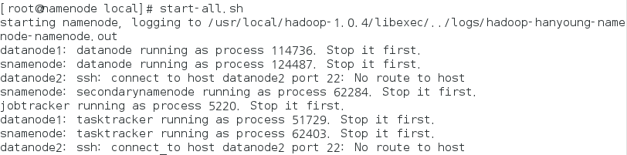
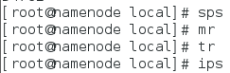
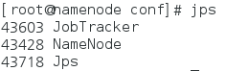
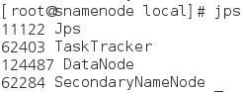
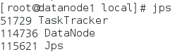
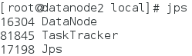
1.배경
2.데이터 수집 및 전처리
3.데이터 분석 및 결과
4.대안 및 기대효과
5.데이터 목록 및 출처
6.참고문헌
HADOOP-HIVE 연동
# NAMENODE Format
# HADOOP Cluster start
디렉토리 내 파일 삭제 /
방화벽 제거 / ip 주소 확정
# Jps : HADOOP Cluster 실행 확인
NAMENODE
SNAMENODE
DATANODE1
DATANODE2

Slide 9
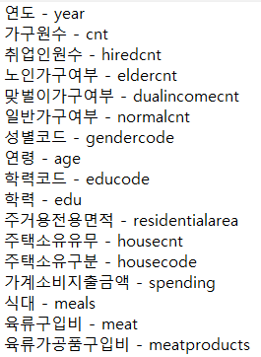
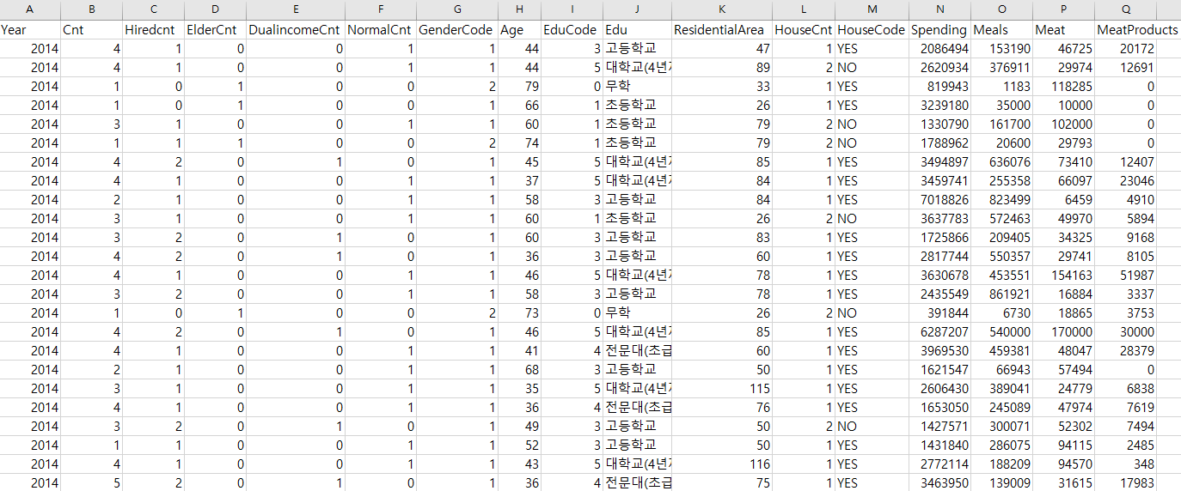
1.배경
2.데이터 수집 및 전처리
3.데이터 분석 및 결과
4.대안 및 기대효과
5.데이터 목록 및 출처
6.참고문헌
HIVE – 변수 설정
# 변수 설정
# 2014.CSV

Slide 10
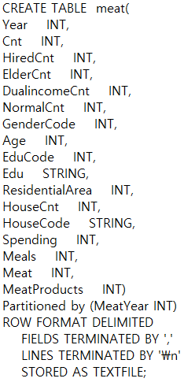
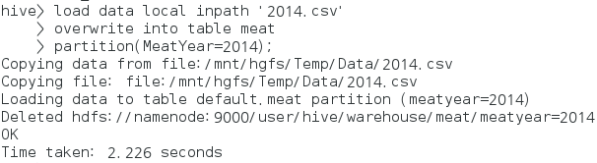
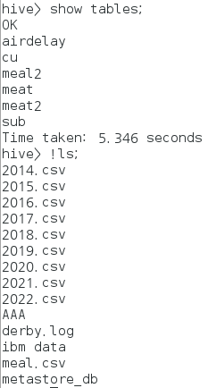
1.배경
2.데이터 수집 및 전처리
3.데이터 분석 및 결과
4.대안 및 기대효과
5.데이터 목록 및 출처
6.참고문헌
HIVE – TABLE 구성 / Data Load
# TABLE 구성
# 년도별 Data Load (2014 ~ 2022)
테이블 구성 확인
로드된 데이터 확인

Slide 11
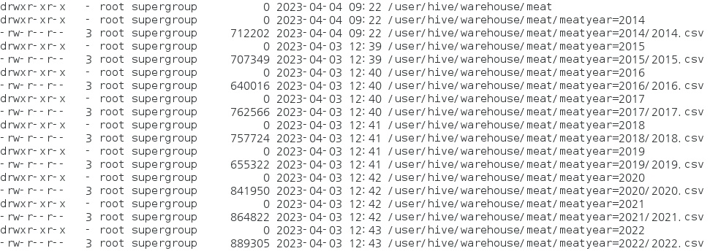
1.배경
2.데이터 수집 및 전처리
3.데이터 분석 및 결과
4.대안 및 기대효과
5.데이터 목록 및 출처
6.참고문헌
HIVE – Warehouse 저장소 확인
# Warehouse – Load Data 확인

Slide 12
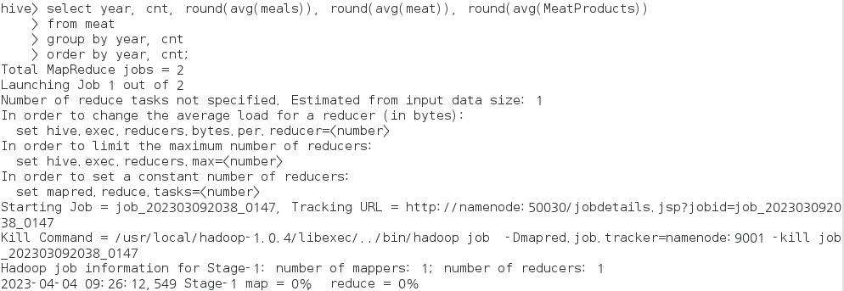
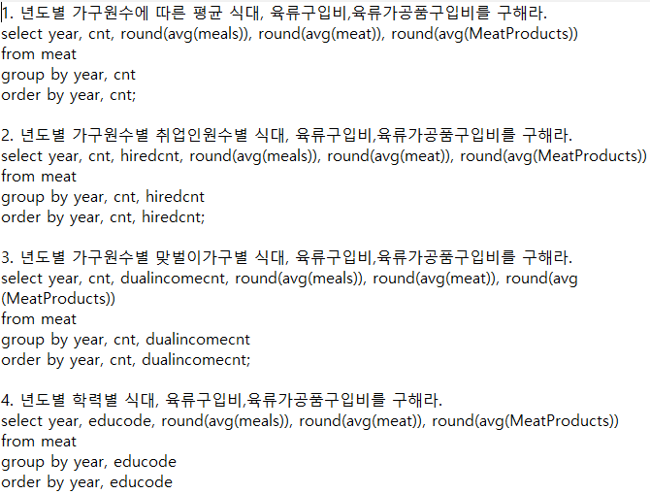
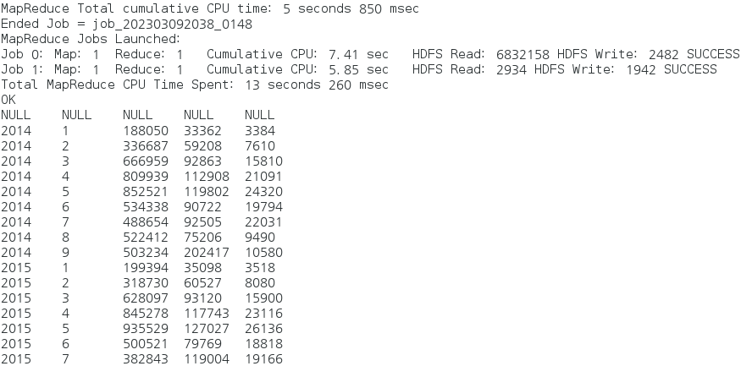
1.배경
2.데이터 수집 및 전처리
3.데이터 분석 및 결과
4.대안 및 기대효과
5.데이터 목록 및 출처
6.참고문헌
HIVE – CODE 작성 및 전처리
# 시나리오에 따른 SQL CODE 작성
SQL CODE
Result (결과물)

Slide 13

64,142
1.배경
2.데이터 수집 및 전처리
3.데이터 분석 및 결과
4.대안 및 기대효과
5.데이터 목록 및 출처
6.참고문헌
육류 구입비 in 식대
주택소유 / 미소유
맞벌이 / 외벌이
학력
[ 단위: 원 ]
3,257,111
[ 단위: 원 ]
[ 단위: 원 ]
40,877
육류 구입비는 주택 소유자 / 맞벌이 / 높은 학력 일수록 높음

Slide 14
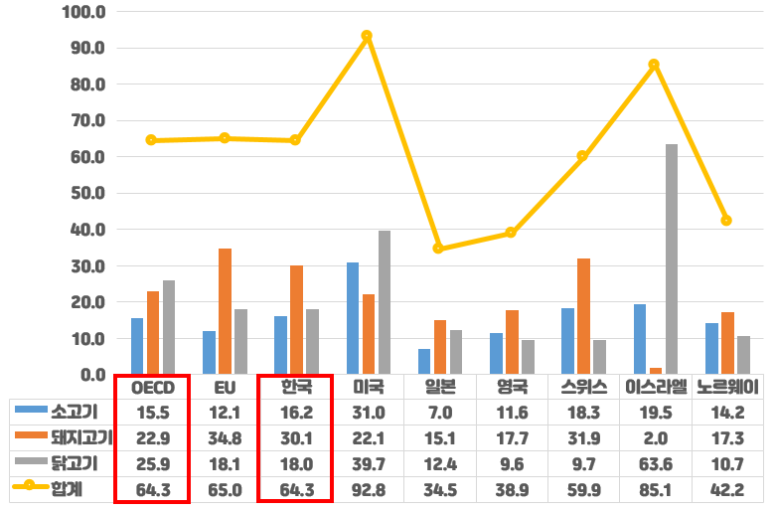
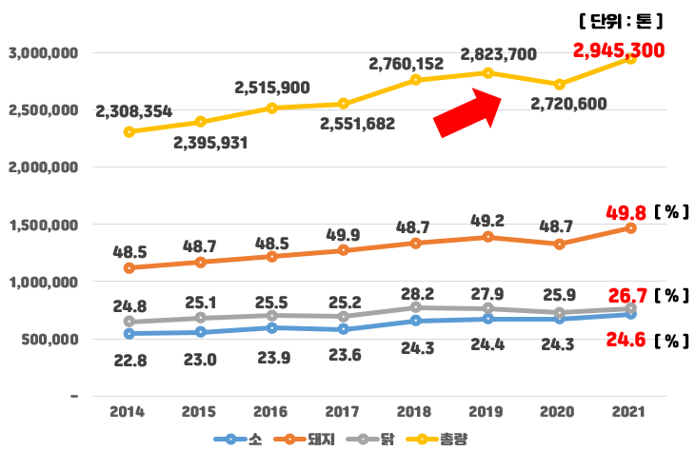
1.배경
2.데이터 수집 및 전처리
3.데이터 분석 및 결과
4.대안 및 기대효과
5.데이터 목록 및 출처
6.참고문헌
육류 소비량 분석
OECD 평균 육류 소비량
국내산 육류별 소비량
[ 단위: % ]
평균 육류 소비량 : OECD ≒ 한국
▷ 우리나라 육류 소비량이 증가
국내산 육류별 소비량 : 돼지 > 닭 > 소 돼지고기(삼겹살) 선호도 뚜렷 ▷ 돼지 소비량

Slide 15

1.배경
2.데이터 수집 및 전처리
3.데이터 분석 및 결과
4.대안 및 기대효과
5.데이터 목록 및 출처
6.참고문헌
소고기 (Beef)
국내산 부위별 평균가격
수입산 갈비 평균가격
소고기 자급률
[ 단위 : 원/kg ]
[ 단위 : 원/kg ]
[ 단위 : % ]
안심 > 등심 > 갈비 > 양지 > 설도 순
국내산 > 수입산 (약 2배)
소고기 자급률 감소
** 자급률 : 식품산업에서 자국산의
비율을 가늠하는 지표

Slide 16
1.배경
2.데이터 수집 및 전처리
3.데이터 분석 및 결과
4.대안 및 기대효과
5.데이터 목록 및 출처
6.참고문헌
소고기 (Beef)
소매 단계별 경로 비중
부위별 구매 비중
구매 시 고려사항
대형마트, 정육점 주로 이용
부위 중 갈비 를 가장 선호
신선도 / 가격 을 주로 고려

Slide 17
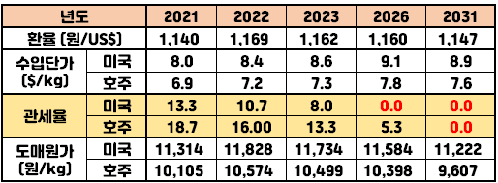
1.배경
2.데이터 수집 및 전처리
3.데이터 분석 및 결과
4.대안 및 기대효과
5.데이터 목록 및 출처
6.참고문헌
소고기 (Beef)
수입 소고기 도매가격 전망
- 국내산 공급량 증가 추세
But, 관세율 철폐 로 인한 수입산 소고기 가격 경쟁력 강화
▶ 관세 철폐 : 미국 2026년 / 호주 2031년
▶ 소고기 자급률 하락 으로 연결
▶ 국내산 가격 경쟁력 강화 대책 마련 필요
=> 선제적이고 자율적인 수급 조절

Slide 18

1.배경
2.데이터 수집 및 전처리
3.데이터 분석 및 결과
4.대안 및 기대효과
5.데이터 목록 및 출처
6.참고문헌
돼지고기 (Folk)
국내산, 수입산 부위별 평균가격
자급률
[ 단위 : 원/kg ]
[ 단위 : % ]
삼겹살(냉장) > 목살 > 수입 삼겹살 > 삼겹살(냉동) 순
돼지고기 자급률 감소 후 증가 추세
* 2018년 : ASF (아프리카 돼지열병)

Slide 19
1.배경
2.데이터 수집 및 전처리
3.데이터 분석 및 결과
4.대안 및 기대효과
5.데이터 목록 및 출처
6.참고문헌
돼지고기 (Folk)
소매 단계별 경로 비중
부위별 구매 비중
구매 시 고려사항
대형마트, 정육점 주로 이용
부위 중 삼겹살 을 가장 선호
가격 을 주로 고려
품질 / 신선도 / 원산지 도 중요

Slide 20
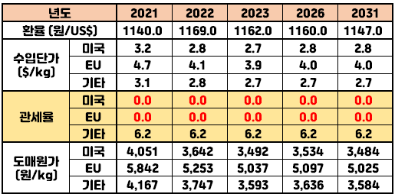
1.배경
2.데이터 수집 및 전처리
3.데이터 분석 및 결과
4.대안 및 기대효과
5.데이터 목록 및 출처
6.참고문헌
돼지고기 (Folk)
수입 돼지고기 도매가격 전망
- 국내산 공급량 증가 추세
But, 관세율 철폐 로 인한 수입산 돼지고기 가격 경쟁력 강화
▶ 관세 철폐 : 미국, EU 2021년 이미 시행
▶ ASF / 수입량 증감에 따라 자급률 변동 가능성 있음
▶ 국내 돼지고기 국제 경쟁력 낮은 편
=> 경쟁력 강화 대책 강구 필요
(지속적인 입식 조절 및 생산성 향상 노력)

Slide 21

1.배경
2.데이터 수집 및 전처리
3.데이터 분석 및 결과
4.대안 및 기대효과
5.데이터 목록 및 출처
6.참고문헌
닭고기 (Chicken)
호수별 평균가격
자급률
[ 단위 : 원/kg ]
[ 단위 : % ]
닭고기 관련 사업장 수요 영향
5-6호 : 삼계탕 용
7-10호 : 프랜차이즈 치킨 용
닭고기 자급률 감소 후 증가 추세
* 2019년 : HPAI (고병원성 조류인플루엔자)

Slide 22
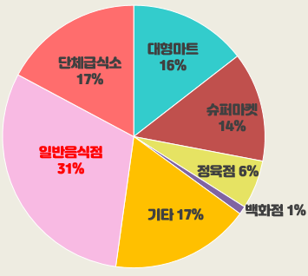
1.배경
2.데이터 수집 및 전처리
3.데이터 분석 및 결과
4.대안 및 기대효과
5.데이터 목록 및 출처
6.참고문헌
닭고기 (Chicken)
소매 단계별 경로 비중
부위별 구매 비중
생닭 구매 시 선호 크기
구매 시 고려사항
일반음식점 을 주로 이용
닭한마리, 닭다리 위주
구매 선호
10~12호 구매 선호
신선도 를 주로 고려

Slide 23
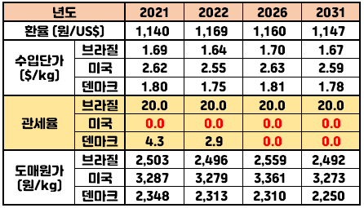
1.배경
2.데이터 수집 및 전처리
3.데이터 분석 및 결과
4.대안 및 기대효과
5.데이터 목록 및 출처
6.참고문헌
닭고기 (Chicken)
수입 닭고기 도매가격 전망
- 국내산 공급량 증가 추세
But, 관세율 철폐 로 인한 수입산 닭고기 가격 경쟁력 강화
▶ 관세 철폐 : 미국 2021년 이미 시행 / 덴마크 2026년
▶ HPAI / 병아리 수급 불균형에 따라 자급률 변동 가능성 있음
▶ 생산비 상승 및 생계유통가격 하락으로 인한 계업업체 부담
=> 경쟁력 강화 대책 강구 필요
(종계 및 육계 생산성 향상 등 )

Slide 24
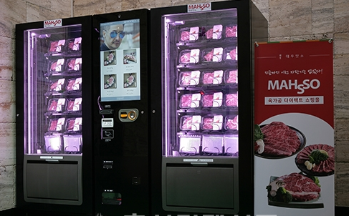
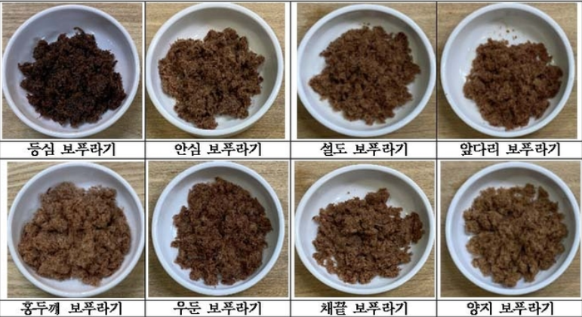
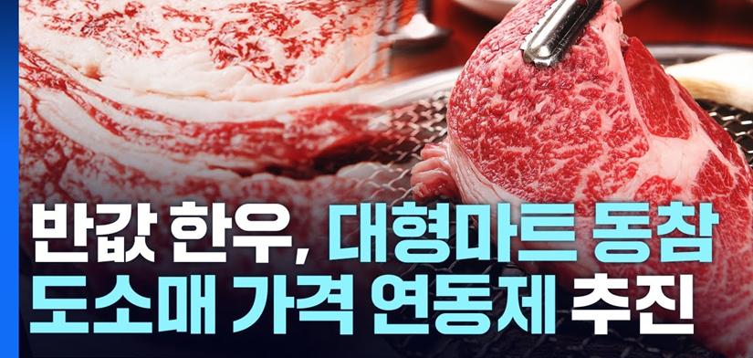
1.배경
2.데이터 수집 및 전처리
3.데이터 분석 및 결과
4.대안 및 기대효과
5.데이터 목록 및 출처
6.참고문헌
1. 육류 소비 구조 변화에 따른 대응
가정 내 소비 / 1 · 2인 가구 증가
고령층 인구 증가
소고기 효율적인 유통체계
소포장 판매 경로 확대
( 정육 자판기, 편의점 )
고령 친화 식품 개발
도소매 가격 연동제 필요
** 23년 기준 : 도매가격 23.6% / 소매가격 8.7%

Slide 25
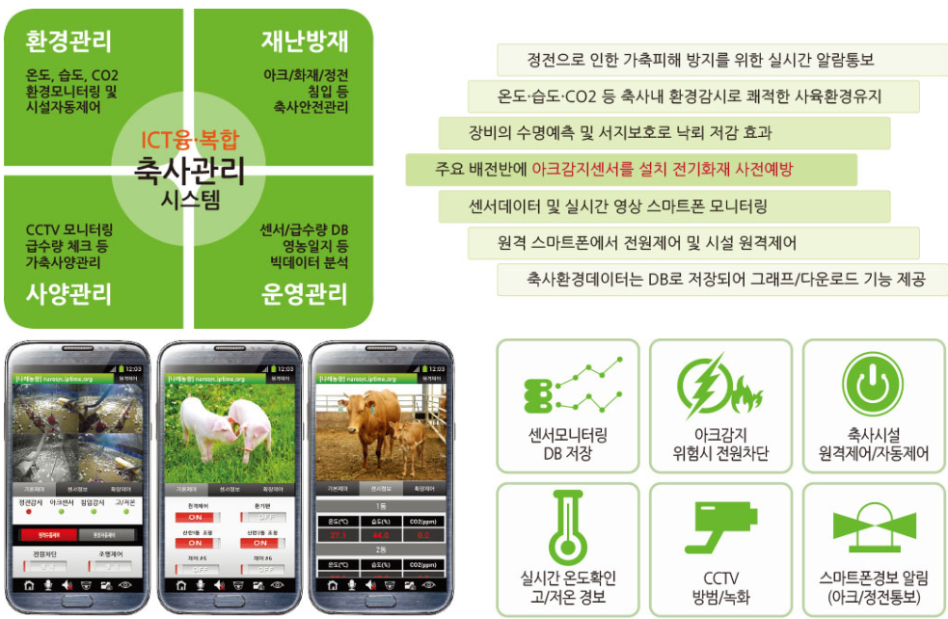
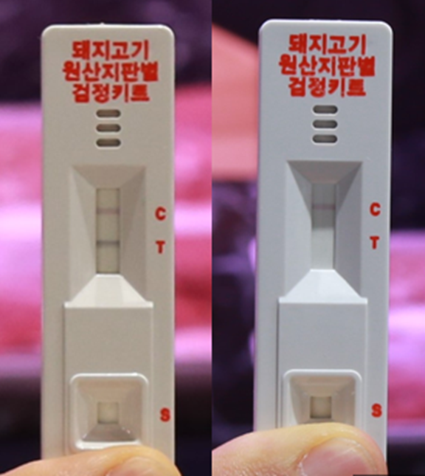
1.배경
2.데이터 수집 및 전처리
3.데이터 분석 및 결과
4.대안 및 기대효과
5.데이터 목록 및 출처
6.참고문헌
2. 국내 육류 경쟁력 확보
스마트 축사 ( ICT 융합 )
육류 원산지 검정 키트
돼지열병 항체 있음
(국내산)
돼지열병 항체 없음
(수입산)
온∙습도 조절, 사료 공급 자동화, 악취제거
▷ 생산비 절감 / 가격 경쟁력 강화 / 전염병, 폐사율 감소 유도
육류별 원산지 검정 키트 적용 ▷ 국내산 육류 안전성 확보
**돼지 외 다른 육류에 확대 적용필요

Slide 26
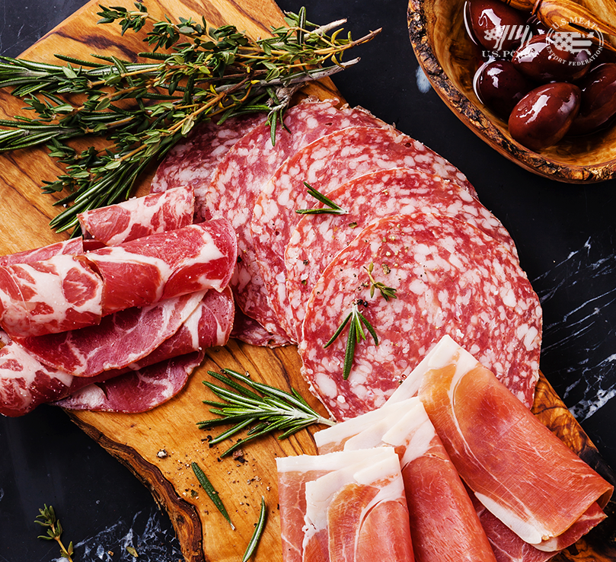
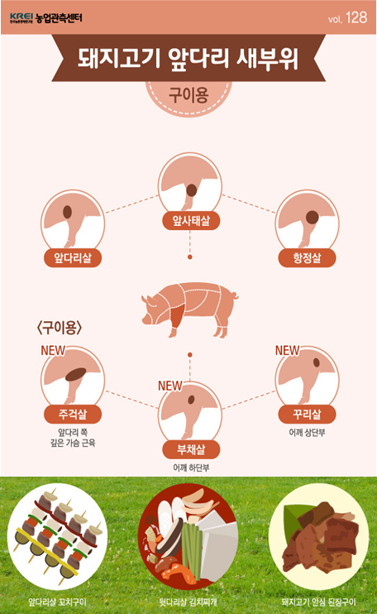
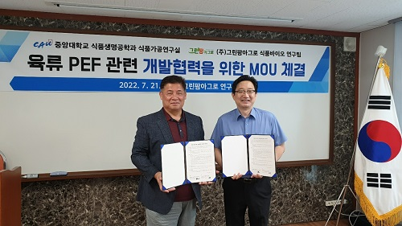
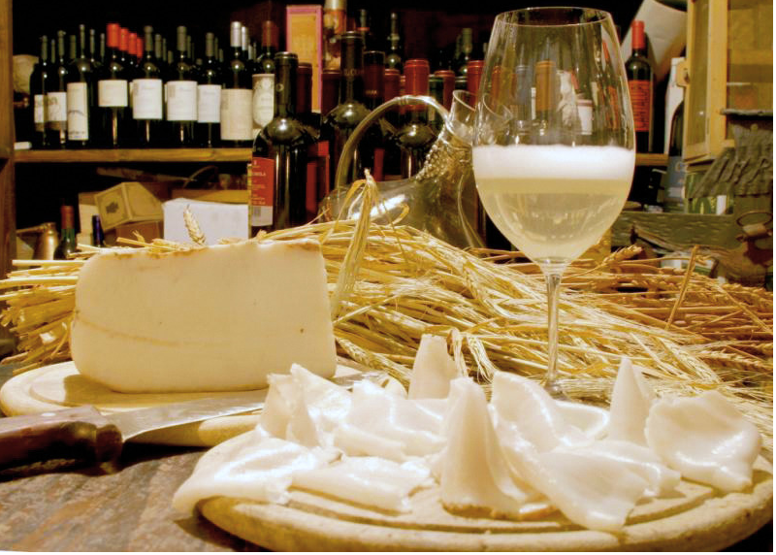
1.배경
2.데이터 수집 및 전처리
3.데이터 분석 및 결과
4.대안 및 기대효과
5.데이터 목록 및 출처
6.참고문헌
3. 비선호 부위 재고 문제 해결
비선호 부위 활용한 조리법 개발
저지방 부위 활용법 제시
육류가공 제품 개발 by PEF
이탈리안 소시지 ( 살라미 )
라르도 ( Lardo )
저지방 / 맛 / 가격
PEF (고전압펄스전기장) 이용한
고기 육질 연화
**기술 상용화 필요

Slide 27
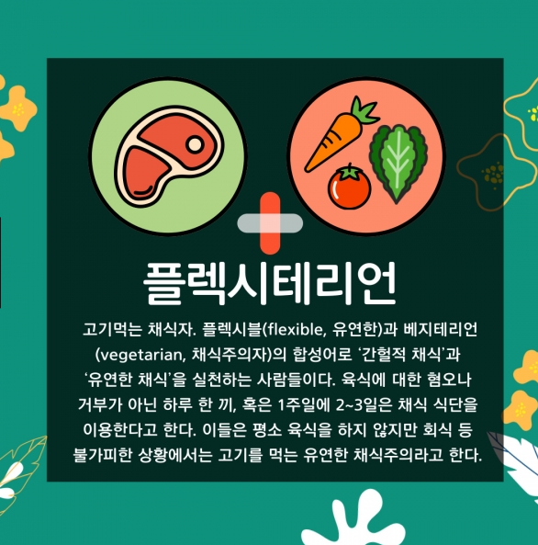
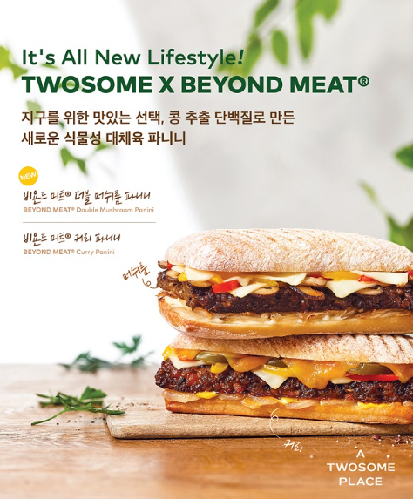
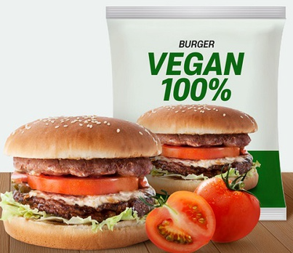
1.배경
2.데이터 수집 및 전처리
3.데이터 분석 및 결과
4.대안 및 기대효과
5.데이터 목록 및 출처
6.참고문헌
4. 대체육 개발로 육류 수요량 충족
가치소비 인식 확산
소비자 맞춤 판매 전략
대체육 비선호자 고려
간헐적 채식주의자 (플렉시테리언) 증가 추세
- 냉장 제품 선호 (냉동 X) - 대체육 선호 그룹 타켓 마케팅
대체육 편견 요소 제거
- 실제 육류와 유사한 맛 / 식감 - 제품 개발 및 홍보

Slide 28









1.배경
2.데이터 수집 및 전처리
3.데이터 분석 및 결과
4.대안 및 기대효과
5.데이터 목록 및 출처
6.참고문헌
데이터 목록 및 출처
Index | 사용 데이터 | 파일형식 | 출처
1 | 가계동향조사 | csv
2 | 장래인구추계 | csv
3 | 식대 지출액 중 육류 / 육류 가공품 비중 | csv
4 | 1인당 국민소득(GNI) | csv
5 | 국내총생산(GDP) | csv
6 | 농림축산식품 주요 통계 | pdf
7 | 축산물 가격 및 수급 자료 | pdf
8 | 축산물 유통 실태 | pdf
9 | OECD 국가 육류 소비량 (meat-consumption) | pdf

Slide 29




1.배경
2.데이터 수집 및 전처리
3.데이터 분석 및 결과
4.대안 및 기대효과
5.데이터 목록 및 출처
6.참고문헌
참고문헌
분석도구
[1] 정민국 · 김현중 · 이형우, 2020 「육류 소비행태 변화와 대응과제」
[2] 이형우 · 지선우, 2022 「한육우, 돼지, 젖소 수급 동향과 전망」
[3] 이형우 · 김서영, 2022 「가금류 수급 동향 및 전망」
[4] 이형우 · 김형진, 2020 「한육우, 돼지, 젖소 수급 동향과 전망」
[5] 이형우 · 심민희, 2020 「가금류 수급 동향과 전망」
[6] 김계웅 · 김석은, 2009 「국내 소비자의 돼지고기 선호도와 소비행태 분석」
[7] 퇴근시간 / 법인카드 이용시간 비중 변화, 2020 : https://www.shinhancardblog.com/
[8] 식물성 대체육 시장 : https://www.donga.com/news/Economy/article/all/20220801/114747789/1
[9] 돼지고기 원산지 검정키트 : https://www.fnnews.com/news/201410221507194503
[10] 도 · 소매가격 연동제 : https://www.agrinet.co.kr/news/articleView.html?idxno=316027

Slide 30






감사합니다

